Slide 1
SISTEMAS DE INFORMACION
NOMBRE: ORTEGA COBOS SEBASTIAN
GRUPO: 4ZLEINSCMA
MATERIA: SISTEMAS DE INFORMACION
PROFESOR: MARTINEZ MUÑOZ JOSE JOVANY

Slide 2
QUE ES UN SISTEMA DE INFORMACION
Es una base de datos
Administra datos (información)
Centralizados y dispersos
Cuando se habla se un sistema de información se refiere a un conjunto ordenado de mecanismos que tienen como fin la administración de datos y de información de manera que puedan ser recuperados y procesados fácilmente
Todos los sistemas de información se componen de una serie de recursos interconectados con una constante interacción disponibles 24/7, con un propósito marcado el cual es recabar información, procesar y mostrar estadísticas, organizar archivos y gestionar recursos.

Slide 3
RECURSOS DE UN SISTEMA DE INFORMACION
Recurso de datos
Recurso humano
Recurso de actividades
Recurso informático

Slide 4
Elementos para la formación de un TPS
- Definiciones
Características
Procesos
Beneficios
Conceptos
Ejemplos
Esquema
Áreas funcionales
Conceptos de un TPS
- Transacción y proceso
Transacción: Intercambio relacionado con actividades
Proceso: Conjunto de fases sucesivas en un lapso de tiempo hacia un objetivo determinado
SISTEMA TPS

Slide 5
Sistema de procesamiento de transacciones y registra a diario cualquier tipo de operación
CARACTERISTICAS:
Apoya a las actividades que se realizan a nivel operativo
Reúnen datos pertinentes e importantes referidos a las transacciones y los almacenan para su fututo uso
Son los principales generadores de información para los demás tipos de sistemas
Maneja procesos muy bien estructurados por rutina (delimita los procesos y actividades)
Tienen procesos perfectamente definidos sin invadir otros procesos
SISTEMA
TPS

Slide 6
Estática
Solo se encuentra en un solo ordenador, se conoce como centralizada
Dinámica
A partir de dos o mas ordenadores
EJEMPLOS DE SISTEMAS DE INFORMACION
Sistemas de control de calidad en los que se pide una retroalimentación al cliente y se evalúan los resultados estadísticamente para elaborar resultados de fácil interpretación por los gerentes.
La base de datos de una biblioteca en donde esta contenido todo el acervo de libros, revistas, tesis etc de la biblioteca.
Su función es ubicar y recuperar de forma rápida y precisa la información.
Las hojas de calculo: Son en las que se ingresa información en bruto y se organiza de forma cuantificable para tener resultados con una buena conducción de la información.
PRINCIPIOS BASICOS DE BASES DE DATOS

Slide 7
Los sistemas de información que recopilan la información y procesan de diferentes fuentes para ayudar en la toma de decisiones en referente a la gestión de la organización, el siguiente nivel en la jerarquía organizacional esta ocupado por gerentes y supervisores de bajo nivel, los sistemas de información de gestión utilizan los datos recogidos por el TPS para proporcionar a los supervisores los informes de Control necesarios
CARACTERISCTICAS MIS (MANAGE INFORMATION SYSTEM)
Produce reportes anuales, semestrales, trimestrales o mensuales con un formato preestableciodo
Produce consultas impresas o consultas en pantalla
Utiliza datos internos de las operaciones de la empresa almacenados en las bases de datos transaccionales
FUNCION DE UN SISTEMA MIS
Organiza toda la información para hacer una toma de decisión filtrando las problemáticas, conceptos, ideas. Circunstancias, probabilidades, pros y contras para la decisión que el usuario pueda tomar
SISTEMA DE INFORMACIÓN MIS

Slide 8
Análisis
Informacion
Eficiencia
Base de datos
Software
Evaluación
Tomas de decisión
Factor humano
MIS CONCEPTOS FUNCIONALES

Slide 9
Es una herramienta del bussines inteligence enfocada al análisis de los datos, suele ser un data whare house corporativo o un data mart, este tipo de bases de datos están optimizadas para el análisis de grandes volúmenes de información, lo que va a hacer que el DSS es tomar toda la información de la minería de datos y realizar una representación con indicadores en tiempo real de toda la información denominada BIG DATA
CARACTERISTICAS DE UN DSS
Genera informes dinámicos y flexibles y listados pre definidos
No requiere conocimientos técnicos
Rapidez en el tiempo de respuesta dentro de grandes volúmenes de información
Integración entre todos los sistemas y departamentos de la compañía
Cada usuario dispone de información adecuada, y de privilegios de acuerdo a su perfil
Disponibilidad de información histórica con la finalidad de analizar tendencias estadísticas y probabilidades.
SISTEMA DE SOPORTE PARA LA TOMA DE DECISIONES

Slide 10
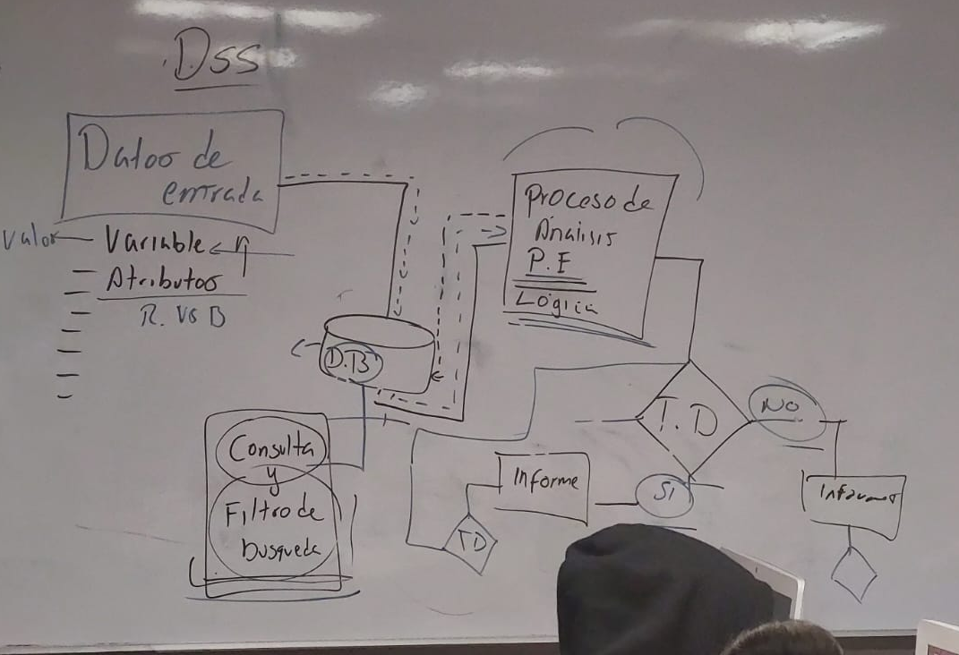
EJEMPLO DE UN DSS

Slide 11
PROYECTO PARA 2DO PARCIAL
Se va a entregar:
Estudio de merado, viabilidad y factibilidad.
Documento de requerimientos
Especificación de requerimientos
Informe final
Temas:
Ciclo de vida del software
Planificación de sistema de información (Fuzzy Front End) ->INVESTIGAR
Determinar el proyecto y objetivo
Análisis de viabilidad y fa tibilidad
Análisis de riesgo con la estimación de costes
Asignacion de recursos a las diferentes etapas del proyecto

Slide 12
Fuzzy Front End
Se denomina Fuzzy Front End a las siguientes etapas del proceso.
1.- Idea a desarrollar
2.- Descubrimientos
3.- Investigación (panorámica)
4.- Construcción de un modelo de negocio
5.- Desarrollo
6.- Testeo y validación (pruebas de error)
7.- Venta

Slide 13
ESTUDIO DE FACTIVILIDAD
¿QUE ES?
Forma parte de la primera etapa representativa de un proyecto, ya sea para un producto, servicio o sitio el cual permite explorar los conceptos de calidad costos y plazos y su objetivo es:
1.- Señalar las características del proyecto
2.- Evaluar la viabilidad técnica y operativa
3.- Consolidar las oportunidades del estudio
4.- Validar la viabilidad del proyecto para iniciar el diseño de investigación
5.- Estructura de la factibilidad:
Definición del programa completo del proyecto (análisis funcional, definición de las características principales y secundarias del proyecto)
Justificacion del proyecto mediante un cuadro FODA para determinar los términos económicos, estadísticos o estratégicos (identificar, Fortalezas, Oportunidades, Debilidades y Amenazas.
Elaborar y justificar el presupuesto necesario para la elaboración del proyecto
Evaluar el coste global con contos estimados de funcionamiento, mantenimiento y almacenamiento.
Identificar todas las limitaciones y normas reglamentarias para un análisis de riesgo
Calendarización de proyecto y actividades mediante diagrama de Ganth o Perth

Slide 14
ESTUDIO DE VIALIDAD
Identificar los recursos con los que contamos, tecnológico, capital y humano.
El retorno de la inversión será suficiente para que valga la pena
Son utilies para:
1.- Investigación del mercado al que va dirigido el proyecto
2.- Reducir la cantidad de alternativas comerciales
3.- Crear documentación a cerca de los beneficios y detrimentos
4.- Aportar mas información para la toma de decisiones
Donde no se aplica un estudio de viabilidad

Slide 15
Sistemas de información (ok)
Estudio de Viabilidad y factibilidad
08/11/2022 EStudio de mercado, Carta de proyecto, documento de requerimientos y especificación de requerimientos
Para el miércoles 16 de nov traer infografía de que es el UML, lenguaje unificado
Martes 15 de nov infografía de diseño UI y UX
Para mañana la infografía de Carta de proyecto, documento de requerimientos

Slide 16
INVETIGACION DE MERCADO
Planteamiento del problema
Investigación del tema y problemática
Formulación de hipótesis (encuesta, observación y experimental)
Presentacion de informe
Selección y análisis de datos (calendarización)

Slide 17
CARTA PROYECTO
Objetivo general
Objetivo especifico
Alcance 1- 4 de primaria
Hacia donde va orientado
Entregables
El entregable debe cumplir con el 100% de lo que se acordó en un contrato
Hacer infografía del acta constitutiva
Sueldos y salarios de los integrantes del equipo

